Slide 1
Презентація на тему “Суржик і культура мовлення”
Виконала:
студентка 1 курсу 9 групи
фінансово-економічного факультету
спеціальність: 6508
Кумар Аміта
Київ-2014

Slide 2
Суржик і культура мовлення
«Як парость виноградної лози, Плекайте мову. Пильно й ненастанно Політь бур'ян. Чистіша від сльози Вона хай буде…»
М.Рильський

Slide 3
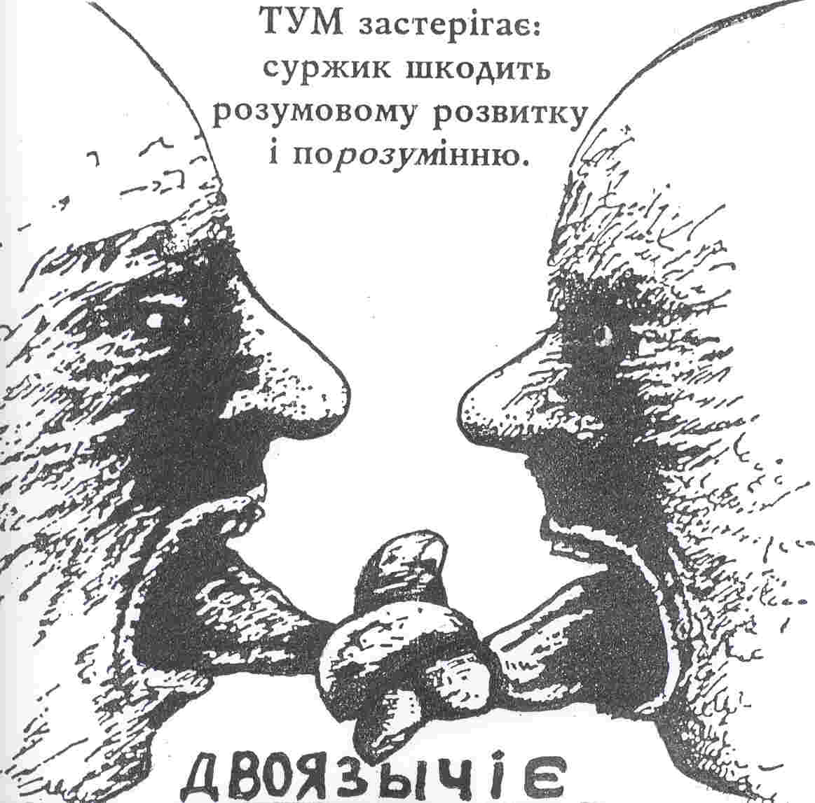
Суржик як він є
Суржиком здавна в Україні називали мішанину зерна – жита, пшениці, ячменю, вівса, а також борошно з такого зерна (тобто не першосортне зерно та низького сорту борошно). Сьогодні – це елементи двох або кількох мов, об'єднані штучно, без дотримання норм літературної мови. Інші назви: арго, жаргон, креол, лінгва франка.

Slide 4
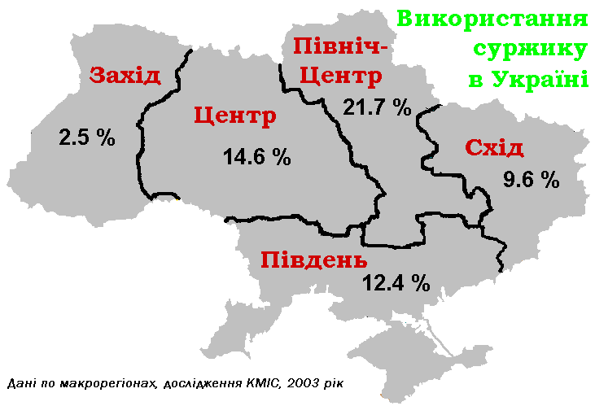
“Суржикомовні” регіони
За даними досліджень Київського міжнародного інституту соціології, у 2003 році "суржикомовність" серед дорослого населення України становила від 2,5 % у Західних областях і до 21,7% у Північно-Центральних областях.
Загалом українській мові в Україні віддають перевагу 43,6 % респондентів (показник цей різко коливається від 91,6 % у західному регіоні й 78,0 % у центрально-західному до 14,6% – у східному й 11,3 % – у південному).

Slide 5
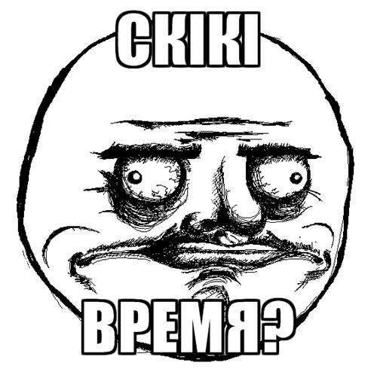
Деякі характерні прояви суржику
1. Вживання русизмів замість українських відповідників
Даже (навіть), да (так), нє (ні), нє нада (не потрібно), єлє (ледве), щас/січас (зараз), всєгда (завжди), чуть-чуть (трішки), конєшно (звичайно, звісно), навєрно (мабуть), напрімєр (наприклад), допустім (припустимо), мєжду (між), вмєсто (замість), вродє/будто (наче, начебто), імєнно (саме), рядом (поруч), язик (мова)
2. «Українізовані» форми російських дієслів
Уїхав (поїхав), уволився (звільнився), дівся (подівся), поняв (зрозумів), получав (отримував), щитав ("вважав" або "рахував" залежно від контексту), отдав (віддав), включив (ввімкнув)

Slide 6
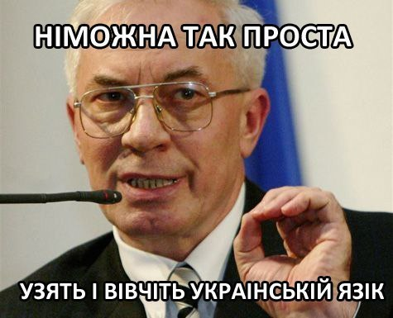
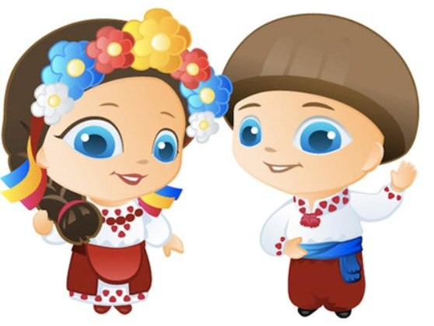
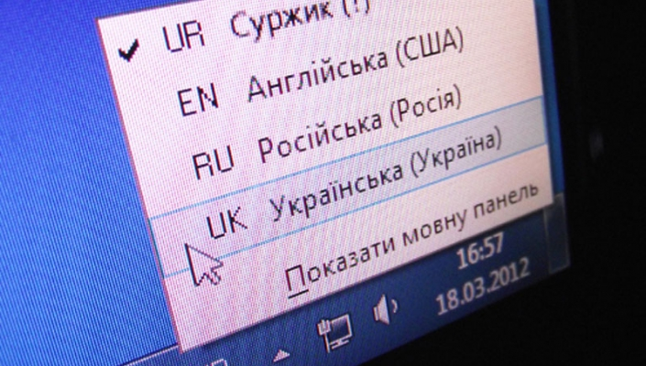
3. Утворення найвищого ступеня порівняння прикметників і прислівників за зразком російської мови
Самий головний (найголовніший), саме важне (найважливіше)
4. Утворення від українських дієслів активних дієприкметників за російським зразком
Відробивший, прийшовший, зробивший (в українській мові ця граматична форма відсутня)
5. Слова і вирази, кальковані з російської
Міроприємство, прийняти міри, прийняти участь, до цих пір, так як, бувший у користуванні, на протязі

Slide 7
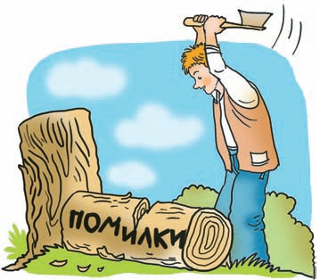
6. Порушення дієслівного керування
Вживання прийменників і відмінків за російським зразком — по вулицям замість вулицями, на російській мові замість російською мовою;
7. У вимові — редукція ненаголошених голосних, оглушення дзвінких приголосних, заміна «дж» і «дз» на «ж» і «з», також відсутність чергування «к/ц», зсув наголосу за російським зразком відсутність чергування «о/і» або «е/і»
Када, розгаварювать, росписуваться, звонять, нахожуся, жінкє, в восьмирічкі, говоря́ть; корова/коров, голова/голов замість корів, голів;

Slide 8
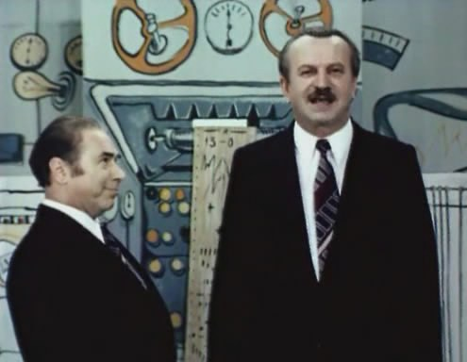
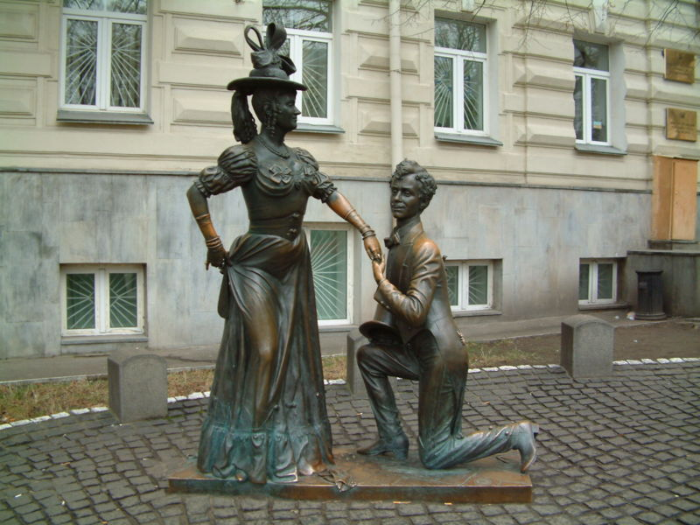
Використання суржику в художній мові
Стилістичний засіб типізації та індивідуалізації персонажів, створення комічного, іронічного ефекту.
Макаронічна мова використовувалися у творах Г. Квітки-Основ'яненка, М. Старицького, Остапа Вишні, С. Олійника, О. Чорногуза, П. Глазового , Б. Жолдака, Л. Подерев’янського, І. Карпи та ін.
У двомовному дуеті популярних естрадних гумористів Тарапуньки і Штепселя, Штепсель у більшості ситуацій грав допоміжну роль подавача цілком банальних реплік «міською» російською мовою, на які Тарапунька мав відповідати дотепним «народним» суржиком.

Slide 9
Мовні бур'яни у ЗМІ
Було б дуже добре, аби засоби масової інформації: телебачення, радіо, преса, Інтернет були взірцем для наслідування для всіх, хто хоче говорити українською правильно. Але, на жаль, сьогодні ЗМІ не можуть похвалитись бездоганним володінням державною мовою. І ми чуємо, читаємо: "Скількома язиками володієш ти", "Запрошуємо на роботу. Висока заробітня платня та гнучкий графік робот", "Закон перетерпів багато змін", "Будівництво плотини", "Ігорний бізнес", "Гладке гоління", "Захід намічено", "Біжучий рядок", "Бувший президент", "Нова мебель", "Розіграш щонеділі у понеділок і п'ятницю" тощо.

Slide 10
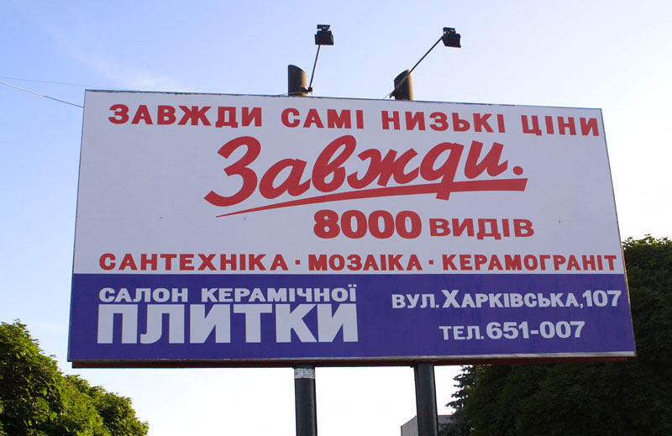
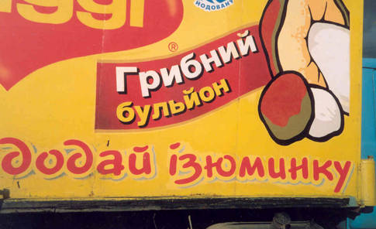
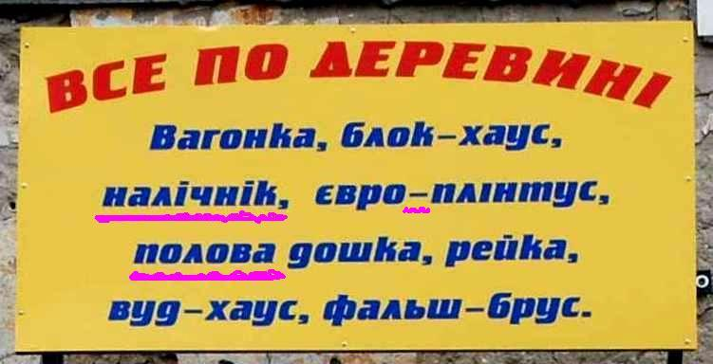
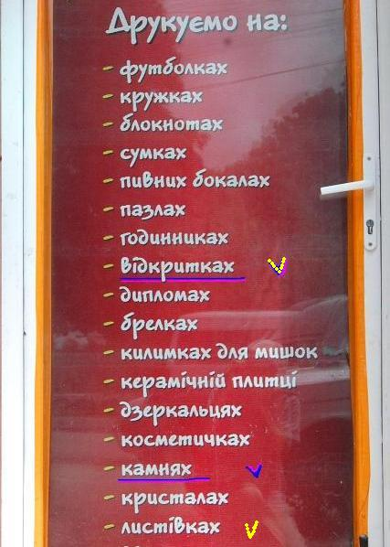
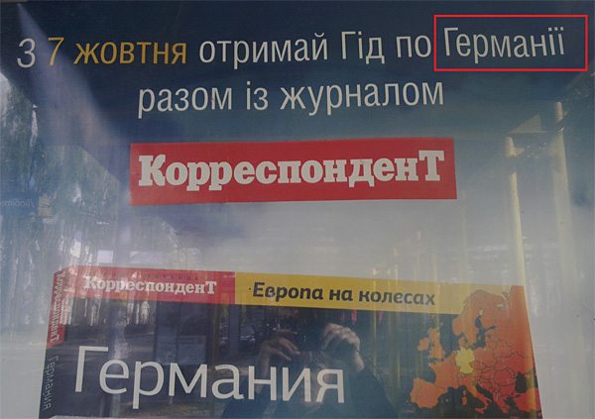
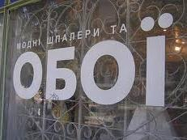

Slide 11
Як почати говорити правильно українською?
1. Побільше спілкуйтесь українською;
2. Читайте українські статті, газети, журнали;
3. Переглядайте україномовні фільми;
4. Слухайте українську музику;
5. Користуйтесь українським програмним забезпечення;
6. Корисними є також дописи в українських форумах та Вікіпедії, спілкування в різних українських гуртках та групах.

Slide 12
Навіщо мовні бур'яни?
Сьогодні слово “суржик” почали вживати і в широкому розумінні – як назву здеградованого, убого духовного світу людини, її відірваності від рідного, як назву для мішанини залишків давнього, батьківського, з тим чужим, що нівечить особистість, національно-мовну свідомість.

Slide 13
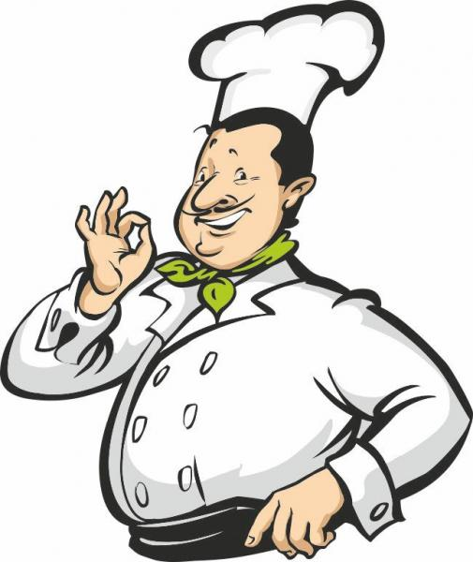
Навіщо мовні бур'яни?
Виховувати в собі повагу до мови, якою спілкуємося - це, передовсім, шанувати себе, виявляти повагу до народу, його історії, культури. Адже мова, як ї українська народна музика - своєрідний генетичний код нації, а не лише засіб спілкування.
Спілкуватись суржиком – це однаково, що їсти суп з концентрату. Звичайно, і ним можна втамувати голод, але від якісної і здорової їжі користі організму значно більше.
Тож, будьте гурманами! І нехай вам смакують українські слова!

Slide 14
Список використаних джерел
К. В. Ленець. Суржик. Українська мова: Енциклопедія. — Київ, 2000, с. 616.
Закономірності розвитку українського усного літературного мовлення. — Київ, 1965.
В. В. Німчук. Проблеми українського правопису в XX ст.
Лариса Масенко. Суржик як соціолінгвістичний феномен. «Ї» №35, 2004.
Вахтин Н., Жиронкина О., Лисковец И., Романова Е. Новые языки новых государств: явления на стыке близкородственных языков на постсоветском пространстве. Отчёт ЕУСПб, 2003
http://dzherela.com.ua/ua/articles/ukrlanguage/

Slide 15
Дякую за увагу!
«…Збирайте, як розумний садівник, Достиглий овоч у Грінченка й Даля, Не майте гніву до моїх порад І не лінуйтесь доглядать свій сад»
М.Рильський

